Slide 1
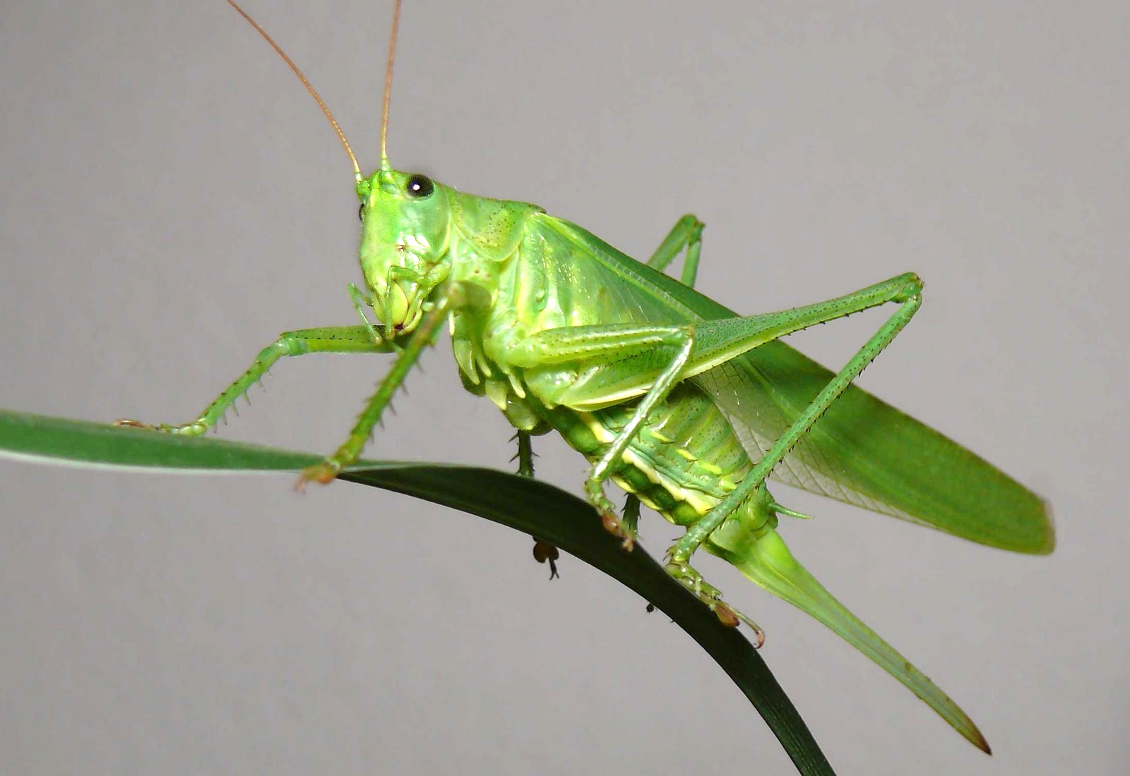
স্বাগতম
Notes:
আজকের পাঠের আবহ সৃষ্টিতে উদ্দীপনা মূলক এই ছবি সংযোজন করা হলো, শিক্ষক চাইলে তা পরিবর্তন করে নিতে পারেন।

Slide 2
রেহানা পারভিন
সহকারী শিক্ষক
পাংশা পাইলট বালিকা উচ্চ বিদ্যালয়
জীব বিজ্ঞান
দশম শ্রেণি

Slide 3
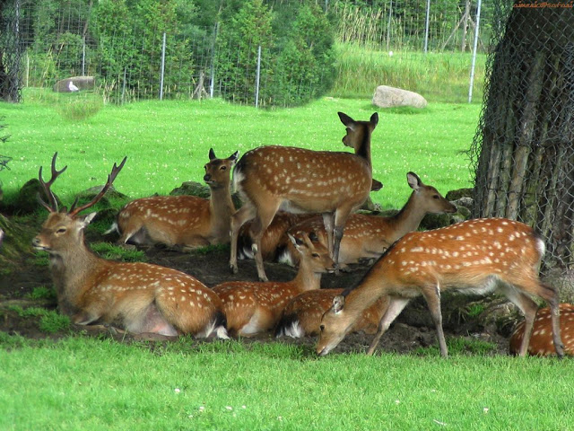
খাদ্যশৃঙ্খল ও খাদ্যজাল

Slide 4
শিখনফল
এই পাঠ শেষে শিক্ষার্থীরা…
১। খাদ্য শৃঙ্খল কী তা বর্ণনা করতে পারবে;
2। বিভিন্ন প্রকার বাস্তুতন্ত্রে বিভিন্ন প্রকার খাদ্য শিকল উদাহরণসহ ব্যাখ্যা করতে পারবে;
৩। খাদ্যজাল গঠনের প্রক্রিয়া বর্ণনা করতে পারবে।
Notes:
শিখন ফল অনুযায়ী ধারাবাহিক ভাবে পাঠ উপস্থাপন করার জন্য এই স্লাইডটি রাখা হয়েছে।

Slide 5
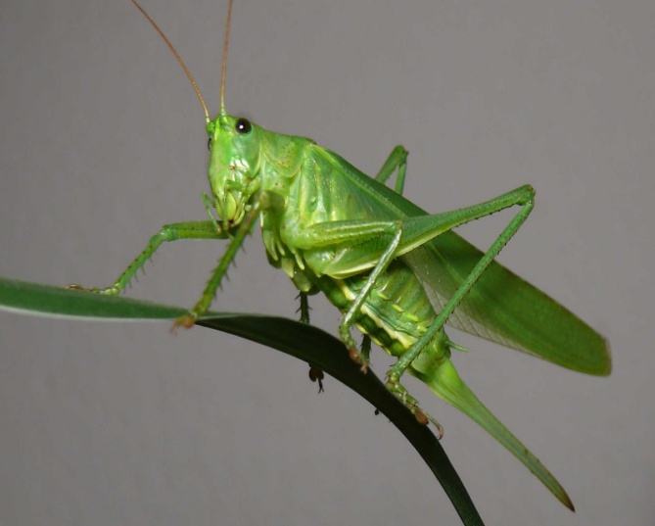
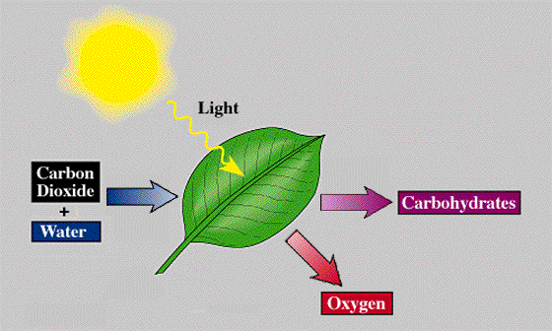
সকল শক্তির উৎস কোথায়?
সকল সবুজ উদ্ভিদ উৎপাদক
কোনো প্রাণী কি তা পারে?
CO₂
শর্করা
পানি
O₂
সকল প্রথম স্তরের খাদক খাদ্যের জন্য উৎপাদকের উপর নির্ভরশীল
Notes:
উদ্ভিদ নিজের খাদ্য নিজে তৈরি করতে পারে প্রাণী কি তা পারে দেখানোর জন্য এই ছবি।

Slide 6
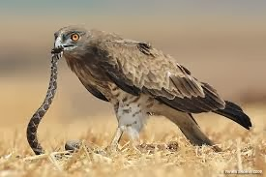
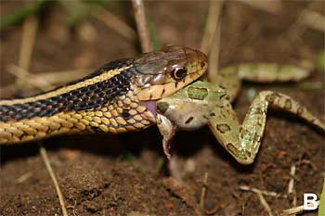
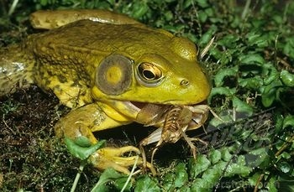
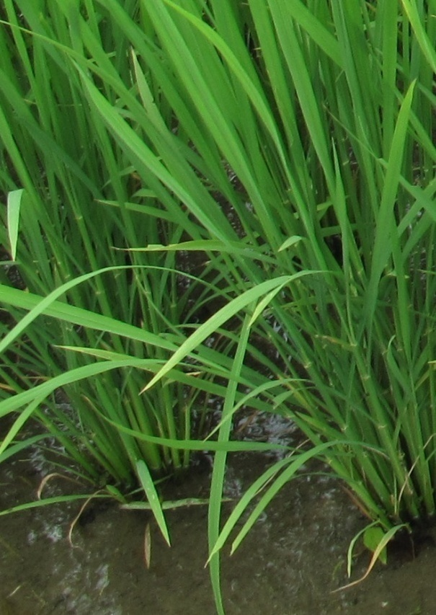
খাদ্যশৃঙ্খল
শক্তি
উৎপাদক
খাদক
২য় স্তরের খাদক ১ম স্তরের খাদককে শিকার করে খাচ্ছে।
এই খাদ্যশিকলটি কোন প্রকারের খাদ্যশিকল?
Notes:
বাস্তুতন্ত্রকে কার্যকরী রাখার জন্য যে সকল জীব ভূমিকা রাখে তাদের তিনটির মধ্যে খাদ্য শিকলের মাধ্যমে দুটি যেমন উৎপাদক ও খাদক দেখানো হয়েছে । যা খাদ্য শিকল গঠন করে । শক্তির স্থানান্তর হচ্ছে তা দেখানোর চেষ্টা মাত্র।

Slide 7
কী দেখছ?
কত প্রকার খাদ্যশিকল দেখেছ?
মানুষ
মশা
ডেঙ্গুভাইরাস
এটি কোন প্রকারের খাদ্যশিকল?
মৃতদেহ
ছত্রাক
কেঁচো
এটি কোন প্রকারের খাদ্যশিকল?
Notes:
বাস্তুতন্ত্রকে কার্যকরী রাখার জন্য যে সকল জীব ভূমিকা রাখে তাদের তিনটির মধ্যে খাদ্য শিকলের মাধ্যমে দুটি যেমন উৎপাদক ও খাদক দেখানো হয়েছে । যা খাদ্য শিকল গঠন করে ।

Slide 8
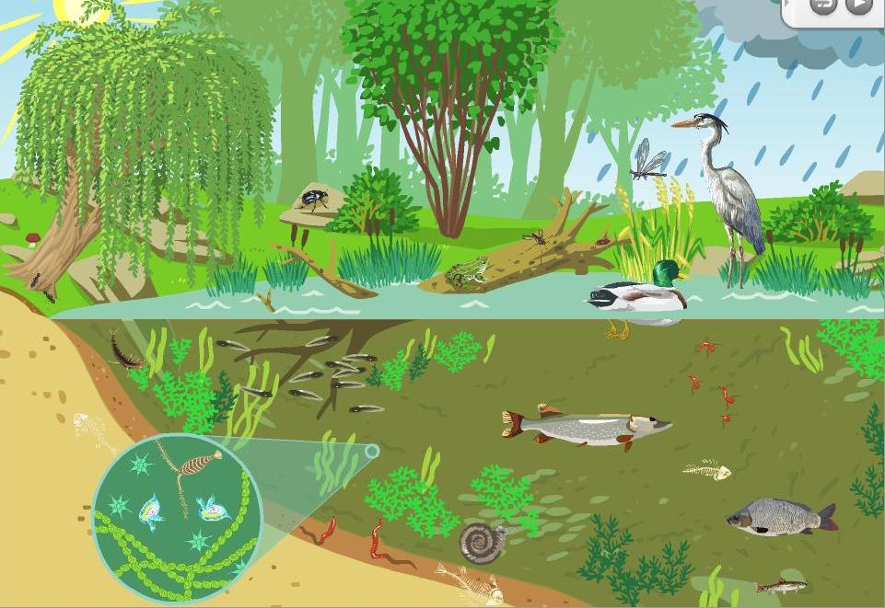
দলগত কাজ সময়: ৮মিনিট
চিত্র হতে খাদ্যশৃঙ্খলগুলো উল্লেখ করে খাদ্যজাল তৈরি কর।
Notes:
এপর্যায়ে শিক্ষকের সহায়তায় তারা এই কাজটি করতে পারবে।

Slide 9
মূল্যায়ন
১। নিচের কোন খাদ্যশৃঙ্খলটি সঠিক?
ক. ফাইটোপ্লাঙ্কটন ছোট মাছ জুয়োপ্লাঙ্কটন
খ. শামুক মাছ ক্ষুদিপানা
গ. ফল পতঙ্গ পাখি
ঘ.
ঘাস কচ্ছপ ছোট মাছ
২। ফাইটোপ্লাঙ্কটন কী?
৩। খাদ্যজাল কী ? উদাহরণ দাও।
Notes:
শিক্ষক তার প্রয়োজন মত আরো প্রশ্ন শ্রেণির উদ্দ্যেশে করে পাঠের মূল্যায়ন করবেন আশা করি।

Slide 10
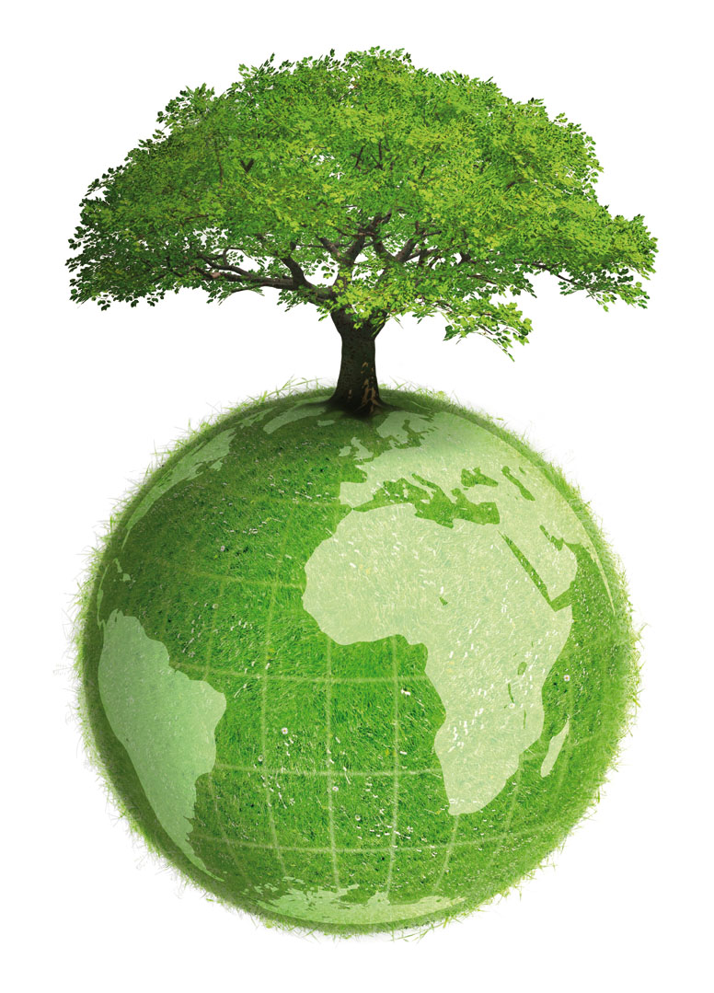
ধন্যবাদ

